Slide 1





Thứ … ngày … tháng … năm …

Slide 2




Slide 3

Trước khi giúp chúng mình bán kem, chúng ta hãy cùng nhảy và hát một bài hát sau để có thật nhiều năng lượng trong tiết học này nhé!

Slide 4
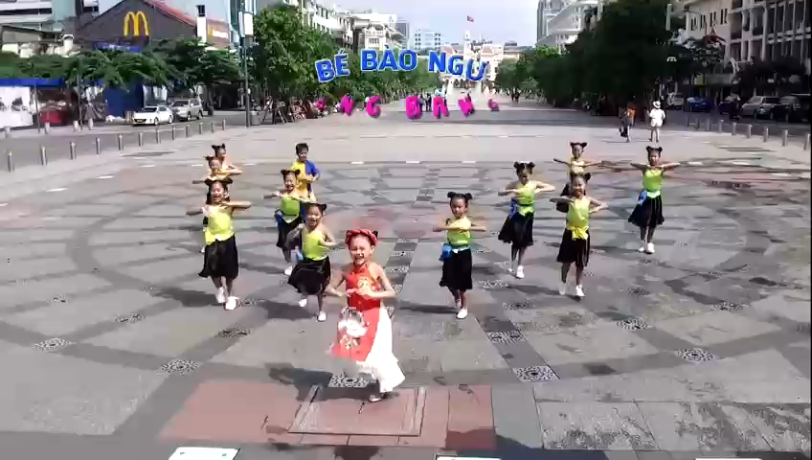

Slide 5

Các bạn thật đáng yêu! Chúng ta đã có năng lượng để mang những vị kem ngon nhất đến khách hàng rồi!

Slide 6


Slide 7
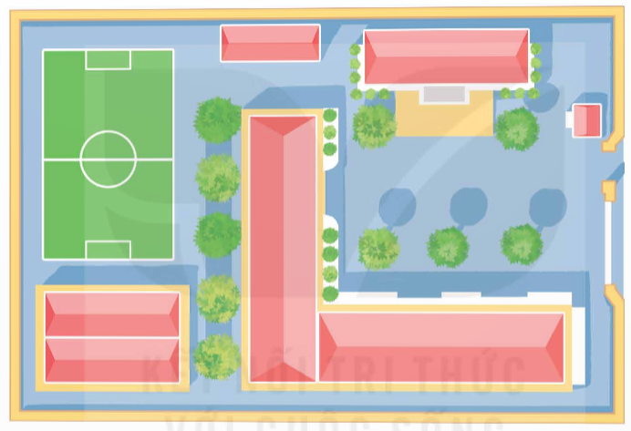
1
Chọn số đo phù hợp.
Diện tích trường học của Mai khoảng:
A. 1,5 ha
B. 1,5 m²
C. 1,5 dm²
D. 1,5 cm²

Slide 8




Kem ngon tuyệt! Mình sẽ quay lại quán kem của các bạn nữa đấy!.

Slide 9
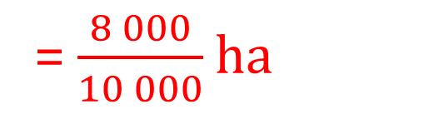
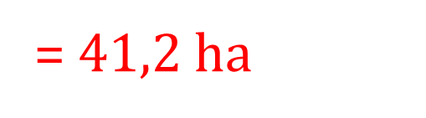
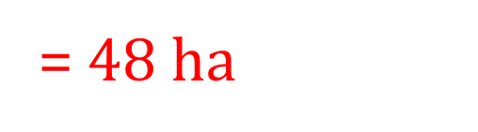
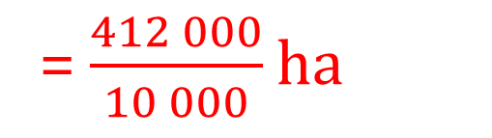
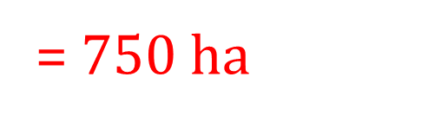
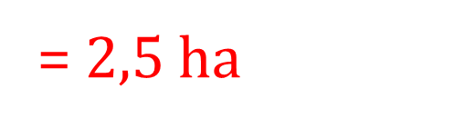
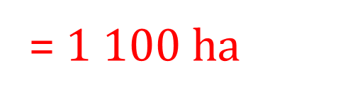
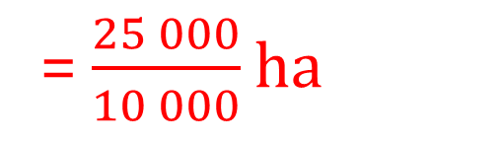
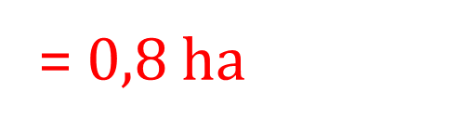
2
a) 25 000 m² b) 11 km² | 412 000 m² 7,5 km² | 8 000 m² 0,48 km²
Viết các số đo dưới đây theo đơn vị héc-ta.
= $\frac{25 000}{10 000}$ ha
= $\frac{412 000}{10 000}$ ha
= $\frac{8 000}{10 000}$ ha
= $2,5$ha
= $41,2$ha
= $0,8$ha
= $1 100 ha$
= $750 ha$
= $48 ha$

Slide 10


Tiệm kem các cháu rất ngon! Bà thích lắm!

Slide 11
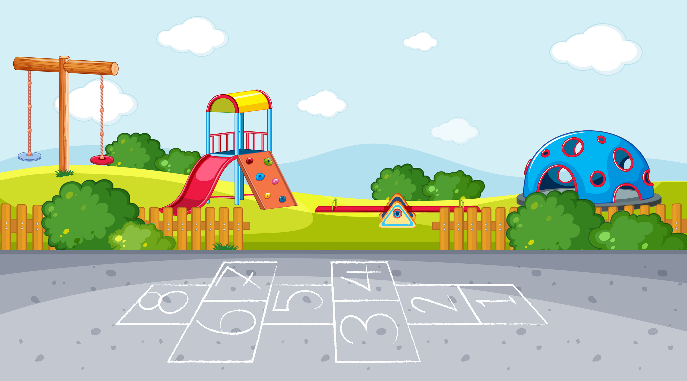


3
Người ta muốn xây dựng khu vui chơi cho trẻ em kết hợp với khu cắm trại trên mảnh đất có diện tích 2 ha. Biết khu vui chơi cho trẻ em chiếm $\frac{3}{4}$ diện tích mảnh đất. Hỏi diện tích của khu cắm trại là bao nhiêu mét vuông?
Bài giải:
Đổi: 2 ha = 20 000 m²
Diện tích khu vui chơi là:
20 000 × $\frac{3}{4}$ = 15 000 (m²)
Diện tích khu cắm trại là:
20 000 – 15 000 = 5 000 (m²)
Đáp số: 5 000 m²

Slide 12

Ngon quá! Cảm ơn các bạn nhé!

Slide 13
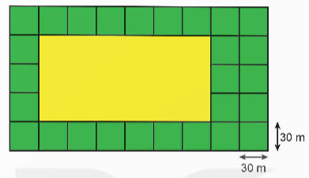
4
Một mảnh đất dạng hình chữ nhật được chia thành các phần như hình vẽ dưới đây. Biết phần đất có dạng hình chữ nhật màu vàng được dùng để xây nhà máy. Hỏi người ta dùng bao nhiêu héc – ta để xây nhà máy?
Bài giải:
Chiều dài phần đất xây nhà máy là:
30 × 6 = 180 (m)
Chiều rộng phần đất xây nhà máy là:
30 × 3 = 90 (m)
Diện tích phần đất xây nhà máy là:
180 × 90 = 16 200 (m²)
Người ta dùng số héc-ta xây nhà máy là:
16 200 : 10 000 = 1,62 (ha)
Đáp số: 1,62 ha

Slide 14

Kem ngon tuyệt! Cảm ơn các bạn đã phục vụ nhiệt tình

Slide 15




GV GHI DẶN DÒ Ở ĐÂY
GV GHI DẶN DÒ Ở ĐÂY
GV GHI DẶN DÒ Ở ĐÂY
GV GHI DẶN DÒ Ở ĐÂY

Slide 16



